Slide 1
互联网+智慧工会数字化平台
工慧通（成都）科技有限公司
2022.11
公司负责人/西南区总监：王永明

Slide 2
一、工会信息化建设的政策背景
习近平总书记：要把网上工作作为工会联系职工、服务职工的重要平台，增强传播力、引导力、影响力。
全总书记陈刚：加快推进智慧工会建设；建设工会网上服务平台，走好新时代网上群众路线。
01
中央《关于加强和改进党的群团工作的意见》：群团组织要进一步提高网上工作水平，打造网上网下相互促进、有机融合的群团工作新格局要求。
02
03
中国工会十七大会议：“构建智慧工会”写进中国工会章程！
中国工会十四五规划：推进智慧工会建设列为规划主要任务之一。

Slide 3
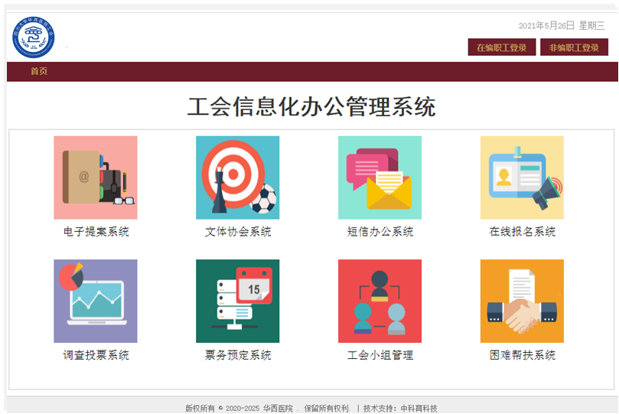
基于工会业务和我单位工会工作开展情况，开发实现几十项业务功能系统，覆盖工会各项工作与会员服务。
支持电脑端和微信端平台

Slide 4
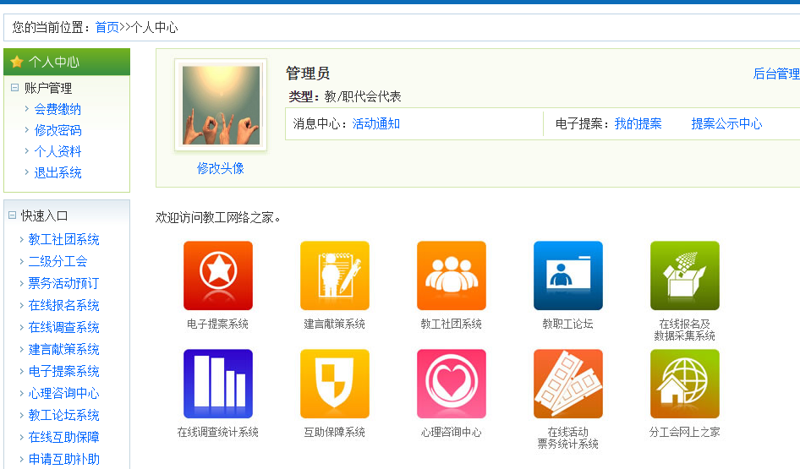
智慧工会平台—PC端管理系统

Slide 5
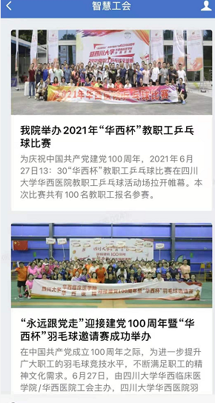
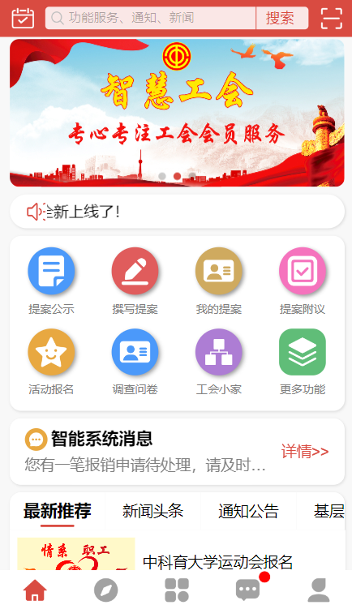
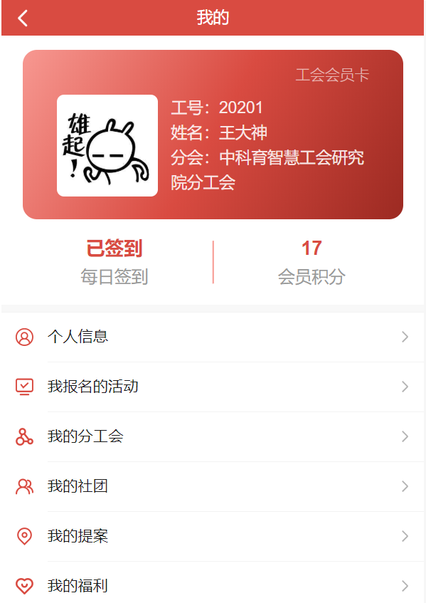
智慧工会平台—微信端系统

Slide 6
二、智慧工会—解决痛点
01
从工会工作角度：人少事多，工作需要新技术支持。
02
从服务会员角度：新技术将职工和工会联系更紧密。
03
工会信息化现状：当前落后太多，信息化基本为零。

Slide 7
三、智慧工会—项目创新点
十年来服务了数百家工会单位的经验深度融合，并且在技术研发上的沉淀积累；
需要持续不断的长期合作服务，且与各项工作深度绑定极不容易更换；
这个行业不像财务等行业有相对固定的标准，产品开发成本和难度极高；

Slide 8
四、技术和团队优势-专注工会服务10年
公司研发总部在北京中关村，在南京、武汉、成都、西安、兰州设有分支机构。
已经在全国超过100家高校、医院、国企、科研单位等各类工会组织实施，包括数十家985/211高校，行业内客户数量最多。
受全总邀请为全国教科文卫体系统省市级工会主席培训班做互联网+工会专题报告。
受邀为甘肃、江西、江苏、安徽等多省做互联网+工会讲座或培训。
工会专家委员会：由中国劳动关系学院、陕西工运学院、甘肃工会干部学院的多位工会专家教授和数位工会主席参与的工会专业顾问团队，共谋工会发展。

Slide 9
四、技术和团队优势—实施服务数百家单位
四川大学、广西财经学院、广西医科大学、南方医科大学、山东大学、西安交通大学、中国人民公安大学、首都医科大学、中国传媒大学、南京医科大学、北京航空航天大学、中国农业大学、北京交通大学、兰州大学、北京建筑大学、湘潭大学、兰州理工大学、中南民族大学、陕西师范大学等
华西医院、华西口腔、华西妇幼医院、北京医院、山东大学附属医院、西安交通大学一附院、兰大二院等
中国教科文卫工会、甘肃省教科文卫工会，江西省教育工会

Slide 10
四、技术和团队优势-各区域支持中心
北京：海淀区车公庄西路35号北工大园区
成都：武侯区时代数码大厦6层
南京：秦淮区中华路420号创业服务中心
武汉：洪山区武汉理工科技园
兰州：城关区兰大科技园2层
支持热线:4001886490 Email:Yun@zkenet.com

Slide 11
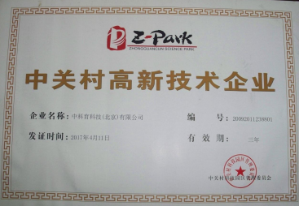
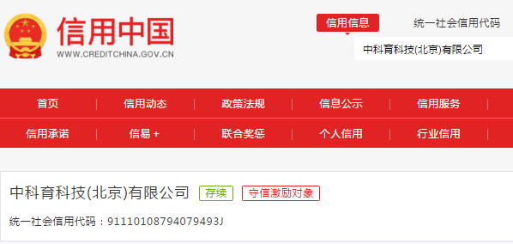
技术和团队优势-行业品牌优势
中关村高新技术企业
2019-2020连续两年国家税务总局A级纳税人
信用中国：信用激励企业
北工大园区优秀留创企业
中国建行、交行银校、银医、银企合作供应商
甘肃省教科文卫系统工会专业人才实训基地
技术负责：软件工程和信息安全专家，软件工程领域国家标准起草人
工会专家：中国劳动关系学院教授任顾问、领衔行业研究和培训指导

Slide 12
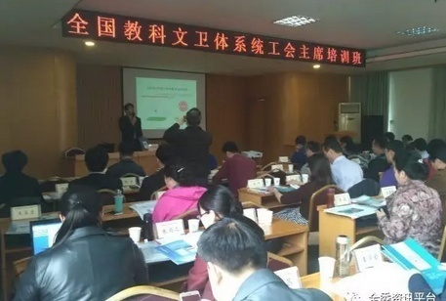
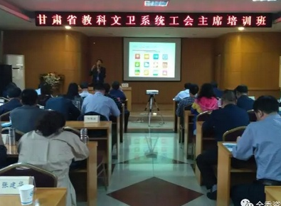
全总-中国教科文卫体工会 重点推荐、专题培训

Slide 13
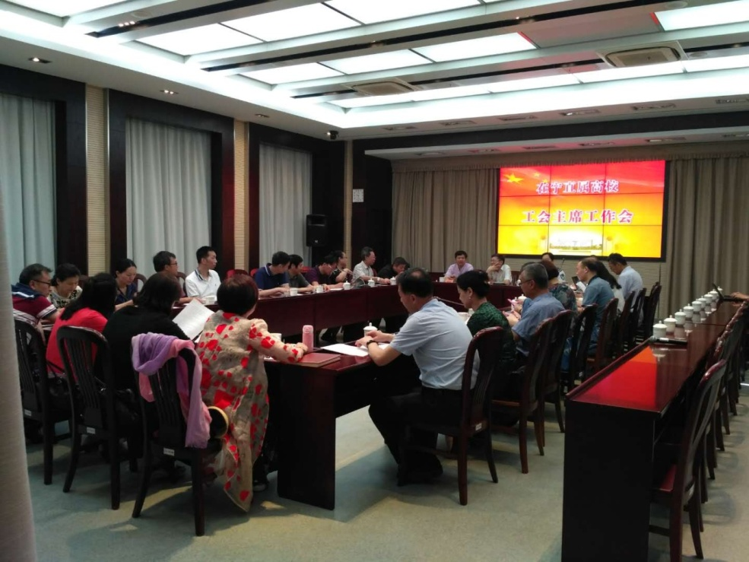
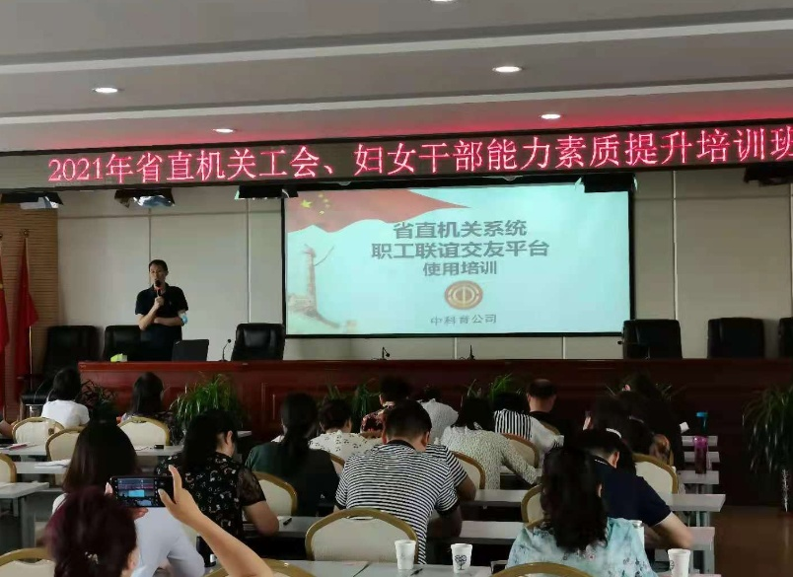
甘肃江苏江西安徽等省展开互联网+工会培训及实施

Slide 14
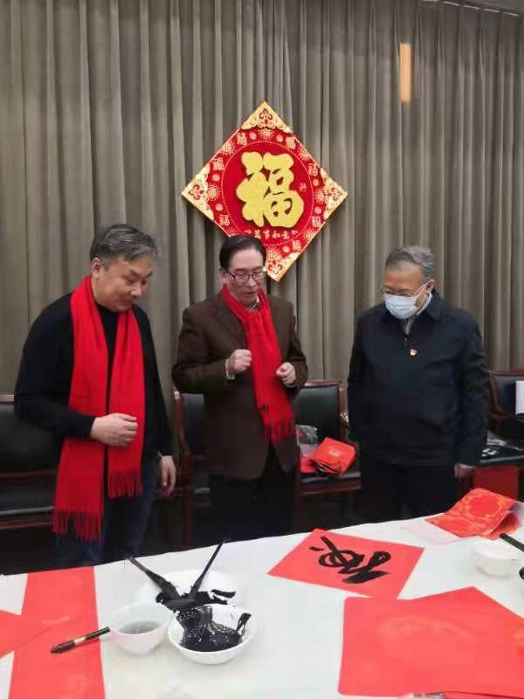
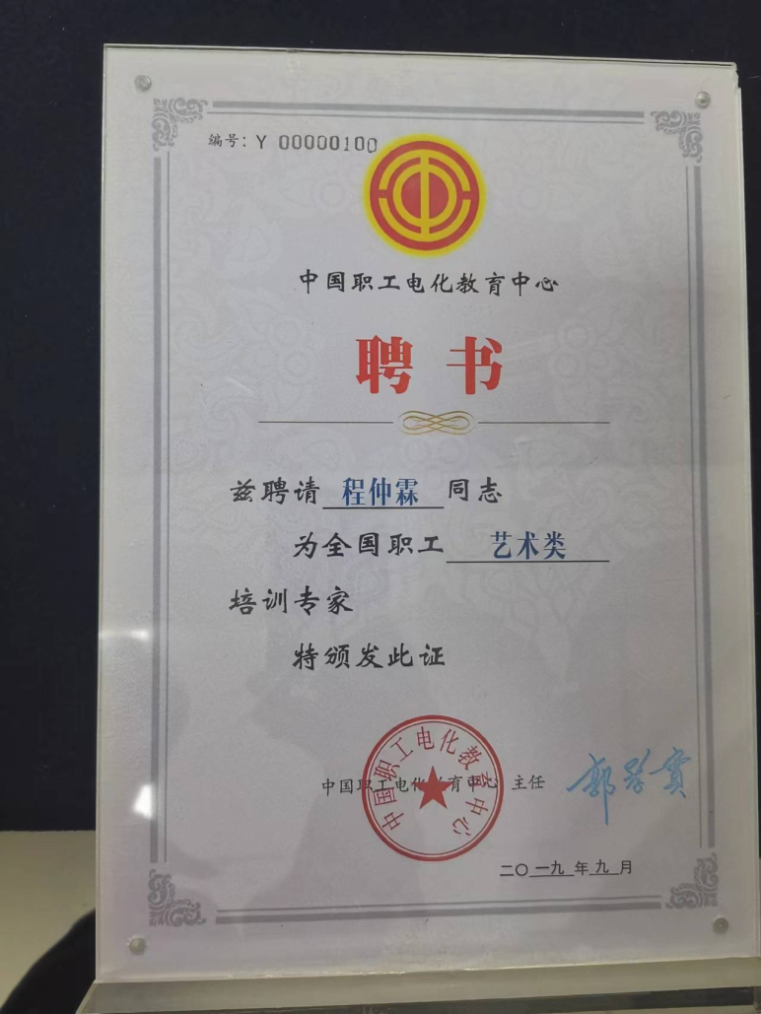
技术和团队优势—团队专家程教授同全总领导交流

Slide 15
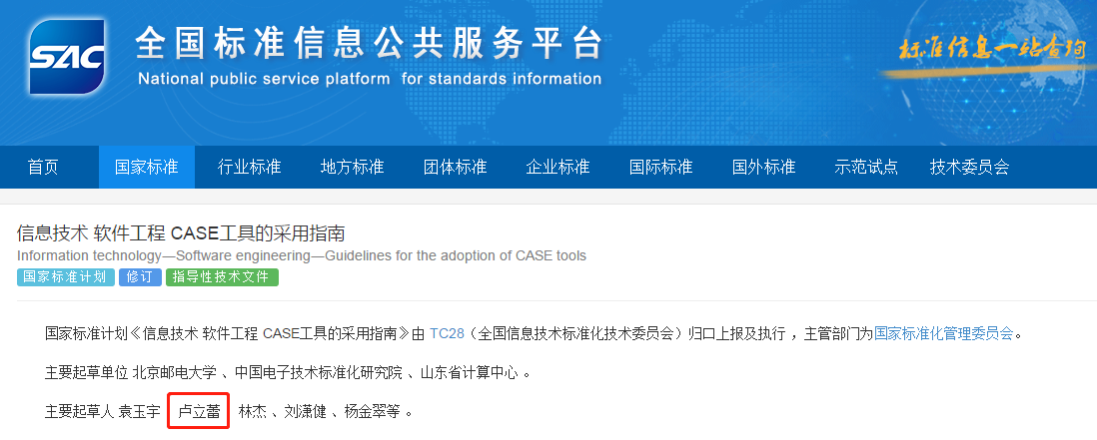
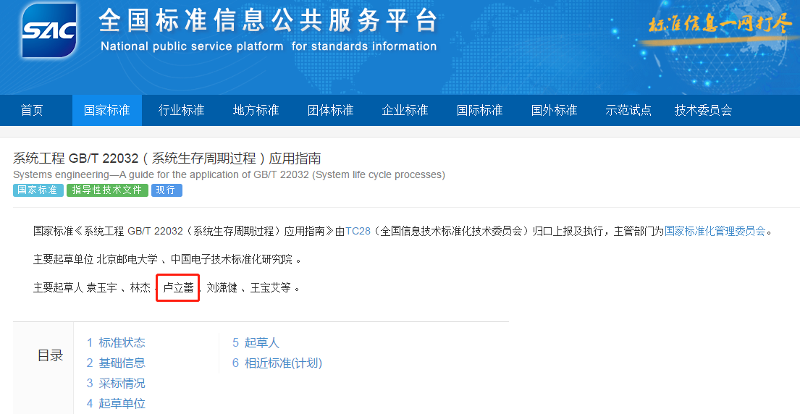
团队技术负责人：软件领域多项国家标准主要起草人

Slide 16
参加和举办的重要活动及会议
2016年1月，江西省教育工会系统直属单位工会信息化培训。
2017年4月，全总教科文卫体工会省市级工会主席培训专题讲座。
2017年9月，为中国教科文卫体工会做工会信息化推进情况汇报。
2018年4月，甘肃省教科文卫系统工会主席 互联网+工会培训班。
2018年6月，受邀为江苏驻南京高校做互联网+工会讲座。
2019年3月，受邀为安徽科教工会数所高校做互联网+工会讲座。
2019年12月，四川省教科文卫工会系统工作年会，四川大学智慧工会项目作为重点推荐进行经验交流。
2021年5月，为甘肃省委机关工委、省直单位机关工委做工会工作培训讲座。
2021年12月，北京市教育工会“智慧工会建设”专题调研工作，我司实施的中国农大智慧工会项目作为承接单位进行项目推荐。
2022年7月，全总副主席专题调研我司实施的中国农大智慧工会项目。

Slide 17
五、盈利模式
全国各基层单位智慧工会项目建设；
全国各省、市、县级智慧工会项目建设；
项目实施完成且免费质保期以后的项目维护；
建立长期的深度合作，提供各方面的工会精准化服务；

Slide 18
六、发展规划
1、建立健全西南地区智慧工会本地化服务机制，不光是系统服务，更是对工会各项业务的支持服务，与工会共同发展；
2、全面推进全国各级工会组织的智慧工会建设服务，工慧通负责整个西南地区市场；
3、四川本地，当前已经与四川大学、华西医院、华西第二医院等合作服务多年，成都理工、西南财经正在商谈。

Slide 19
总部电话： 010-88414471、68485929
支持热线：4001886490
成都公司：18893818436
Email：yun@zkenet.com
感谢支持！

